Slide 1
CISM
VO při FTVS UK Praha – katedra vojenské tělovýchovy
plk. gšt. doc. PaedDr. Lubomír Přívětivý, CSc.

Slide 2
CISM
Cíle: místo a úloha CISM v armádě
Průběh: založení, vývoj, struktura, obsah činnosti, aktivity, AČR a CISM
Přezkoušení: otázky k objasnění charakteristických znaků Mezinárodní rady vojenského sportu

Slide 3
CISM
CISM – Conseil International du Sport Militaire
Mezinárodní rada vojenského sportu
počátek mezinárodního armádního sportu
1. spojenecké hry – 1919, Joinville, generál Pershing účast 17 států, asi 1500 sportovců, více jak 20 sportů, např. atletika, basketbal, box, jezdectví, plavání, šerm.. úspěch čs. Sportovců-vítězství ve fotbale a ř-ř zápase

Slide 4
CISM
Po II. světové válce oživení myšlenky sportovních kontaktů mezi vojáky spojeneckých sil
6. února 1946 Frankfurt nad Mohanem, 9 států (Belgie, Československo, Dánsko, Francie, Holandsko, Norsko, Polsko, Spojené státy americké a Velká Británie) souhlasili s vytvořením „Sportovního výboru“, který měl za úkol podporovat a koordinovat sportovní soutěže vojáků
Sportovní rada spojeneckých sil – květen 1946
Allied Forces Sport Council – A.F.S.C.

Slide 5
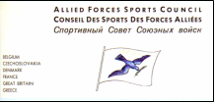
A.F.S.C.

Slide 6
CISM
Druhé spojenecké hry se konaly v Berlíně 1946
- pouze atletické soutěže
- Emil Zátopek vyhrál běh na 5.000 m
Následovaly další závody pod hlavičkou A.F.S.C.
Se začátkem studené války vystoupily z A.F.S.C. Rusko, USA, Velká Británie a Polsko

Slide 7
CISM
Jednání v Nice ve Francii
Představitelé Belgie, Dánska, Francie, Luxemburgu a Nizozemí rozhodli vytvořit „Mezinárodní radu vojenského sportu“ (Conseil International du Sport Militaire, zkratka CISM)
CISM byla založena 18. února 1948, hlavními iniciátory jejího založení byli francouzský důstojník Henri Debrus a belgický důstojník Raul Mollet
Ačkoliv byly zakládajícími státy pouze evropské země, od počátku měly na mysli globální projekt

Slide 8
CISM
Od svého založení se CISM postupně rozšiřovala o státy ze všech kontinentů
Další rozšiřování CISM bylo narušeno stupňující se studenou válkou. Po založení NATO (4. dubna 1949), byla založena Varšavská smlouva, vojenský pakt evropských zemí východního bloku (vznik 14. května 1955 ve Varšavě, zánik 25. února 1991)
Státy Varšavské smlouvy založily svou vlastní sportovní organizaci
Sportovní výbor spřátelených armád založený 12. března 1958 v Moskvě (спорти́вный комите́т дру́жественный а́рмии, zkratka S.K.D.A.)

Slide 9
CISM cíle a poslání
rozvíjet přátelské vztahy mezi armádami členských národů,
podporovat tělesnou výchovu a sport,
zajišťovat vzájemnou technickou pomoc,
pomáhat rozvojovým zemím ve jménu přátelství a solidarity,
přispívat k vyrovnanému a harmonickému rozvoji vojenského personálu,
pomáhat mezinárodním snahám o celosvětový mír.

Slide 10
CISM cíle a poslání
Ideál je vyjádřen mottem CISM: „Sportem k přátelství“ („Friendship through Sport“),
CISM je otevřená armádám všech národů. Je založena na dobu neurčitou a může být kdykoliv rozpuštěna hlasováním valného shromáždění, které se koná jednou ročně.

Slide 11
Principy CISM
CISM je nepolitická organizace, která pečuje sportem o přátelství mezi vojenskými sportovci a podporuje mezinárodní harmonii
CISM si váží sportu v ozbrojených složkách jako základního pilíře mezinárodního sportu a světového míru
CISM se hlásí k všeobecným zásadám „Ve zdravém těle zdravý duch“ a „Všichni lidé se rodí svobodní a rovnoprávní“ (článek 1 Všeobecné deklarace lidských práv a svobod Charty Spojených národů)

Slide 12
Principy CISM
CISM odmítá všechny formy diskriminace ve vztahu k národu nebo osobě na základě rasy, náboženství, politického přesvědčení či jakékoliv jiné diskriminační praktiky
CISM podporuje všeobecné právo každého člověka na sport dle vlastního výběru podle svých potřeb
CISM funguje na demokratických principech, tzn. každý národ je zastoupen jedním hlasem a rozhoduje většina; nejvyšším orgánem je Valné shromáždění

Slide 13
Principy CISM
CISM řídí své činnosti v souladu s všeobecnými základními právními a etickými principy a závisí na dobrovolných příspěvcích a dobré vůli členských zemí
CISM jako organizace uznávaná sportovním a olympijským hnutím přispívá k ochraně životního prostředí a podporuje udržitelný rozvoj v rámci svých soutěží a aktivit
CISM podporuje členské země v organizaci maximálního počtu sportovních soutěží v duchu rovných příležitostí, přátelství, solidarity a fair play

Slide 14
Principy CISM
CISM rozvíjí sport jeho provozováním na všech úrovních a výzkumem v oblasti tělesné výchovy, sportu a sportovního tréninku
CISM spolupracuje s mezinárodními institucemi a organizacemi, které s ní sdílí podobné cíle
CISM respektuje světový anti dopingový kodex. Je přesvědčena, že doping musí být považován za podvod a nesportovní jednání
Pokud se týká soutěží CISM je vojenský status soutěžících neporušitelný

Slide 15
Struktura CISM
CISM má pevně vybudovanou strukturu. Nejvyšší autoritou je Valné shromáždění CISM, které je složeno delegacemi všech členských států a představiteli všech dalších orgánů CISM. V jejím čele je prezident, který je nejvyšší individuální autoritou úzce spolupracující s představenstvem CISM a generálním sekretářem. Představenstvo CISM je zodpovědné Valnému shromáždění a je složeno z 19 členů: prezident CISM, vice-prezidenti pro jednotlivé kontinenty a 14 členů. Aby byla zachována rovnováha mezi kontinenty, je složení následující: Afrika má 5 zástupců, Amerika 4, Asie 4 a Evropa 5. Devatenáctým členem je president celé organizace.

Slide 16
Struktura CISM
Představenstvo mimo jiné realizuje rozhodnutí Valného shromáždění, dohlíží na práci jednotlivých orgánů, ratifikují výsledky voleb, schvalují kalendář světových podniků na dva roky dopředu. K hladkému fungování organizace CISM jsou zřizovány stálé komise, které vedou, rozvíjejí, tvoří pravidla a provádí aktivity pro oblast jim náležející. Jejich návrhy jsou předkládány správní radě a pak valnému shromáždění. Úkolem stálého generálního sekretariátu řízeného generálním sekretářem se sídlem v Bruselu je realizace těchto návrhů a koordinace činnosti CISM. Stálé komise jsou zřizovány pro oblasti pravidel, strategického rozvoje, financí a rozpočtu, podání odvolání, disciplíny, sportovní vědy a sportu.

Slide 17
Oficiální jazyky CISM
angličtina
francouzština
španělština
arabština
Jen Statut a pravidla CISM jsou vytištěny v těchto jazycích. Veškeré další dokumenty jsou vydávány pouze v angličtině nebo francouzštině. Na Valném shromáždění je zajištěn simultánní překlad do všech oficiálních jazyků, v průběhu mistrovství světa je preferována angličtina.

Slide 18
Aktivity CISM
Oficiální jednání
Sympozia a kurzy
Sportovní soutěže

Slide 19
Oficiální jednání
zasedání Kongresu a Valného shromáždění,
jednání představenstva CISM,
jednání zástupců členských států kontinentů,
jednání jednotlivých komisí,
jednání CISM sportovních komisí,
jednání pracovních skupin.

Slide 20
Sympozia a kurzy
CISM mezinárodní sympozia, CISM semináře, CISM tréninky, které jsou zaměřeny na specifický sport a představují metodickou pomoc, účast na tréninkových soustředěních, přípravu trenérů, managementu pro s daným sportem začínající sportovní reprezentace a technická asistence, kterou prezentuje materiálová nebo personální podpora při přípravě sportovců nebo pořádání závodů, v některých případech to může být i podpora finanční včetně zajištění dopravy na vrcholné akce CISM.

Slide 21
Sportovní soutěže
Světové hry a mistrovství světa
Kontinentální hry a mistrovství
Regionální mistrovství
Bilaterální soutěže

Slide 22
Světové hry
1. Armádní světové letní hry – 1995 (Řím), pravidelně po čtyřech letech, vždy rok před OH
1. Armádní světové zimní hry – 2010 (Aosta), druhé 2013 a dále po čtyřech letech, vždy rok před OH
Nepravidelně Armádní světové hry kadetů (první 2010, Ankara)

Slide 23
Sporty se světovou úrovní – pořádání MS
Sporty se dříve dělily do čtyř základních skupin, vojenské sporty, bojové sporty, individuální a kolektivní sporty. V současnosti jsou v CISM tyto sporty s nejvyšší úrovní (sporty jsou uvedeny v abecedním pořadí podle názvů v anglickém jazyce): letecký pětiboj, lukostřelba, basketbal, plážový volejbal, box, sportovní lezení, cyklistika, jezdectví, šerm, fotbal, golf, judo, vojenský pětiboj, moderní pětiboj, námořní pětiboj, orientační běh, parašutismus, jachting, střelectví, lyžování, plavání a záchranné plavání, taekwondo, atletika, triatlon, volejbal a zápas.

Slide 24
CISM a Armáda České republiky
Československo bylo na sportovním poli vždy aktivní a bylo jako jeden ze zakládajících států u zrodu Sportovní rady spojeneckých sil (A.F.S.C.) v roce 1946
Studená válka – CISM ne, ale Sportovní výbor spřátelených armád (S.K.D.A.), motto S.K.D.A., anglicky SCFA – Sport Council of Friendly Armies bylo „Sport for One Peaceful World“)
na 46. Valném shromáždění CISM v Tanzánii byla Československá armáda 10. května 1991 přijata jako 83. člen této organizace

Slide 25
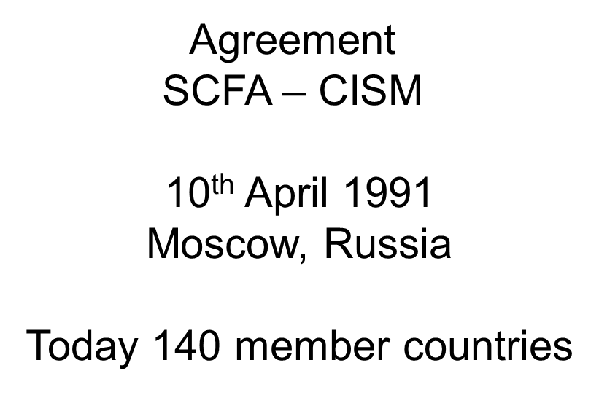
Sjednocení obou organizací

Slide 26
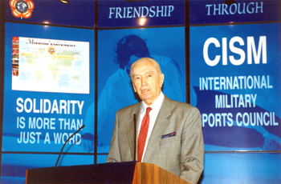
CISM uznána IOC v roce 1994

Slide 27
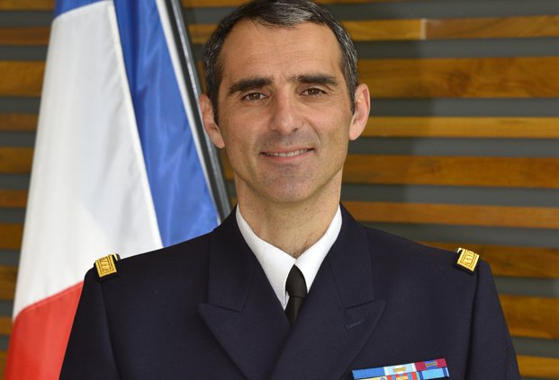
Prezident CISM Colonel Hervé Piccirillo (FRA)

Slide 28
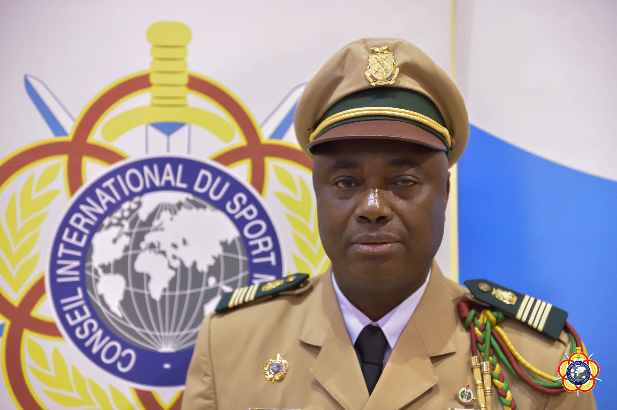
Generální sekretář Colonel Dorah Mamby Koita (GUI)

Slide 29
Otázky
Co znamená zkratka CISM, kdy byla založena a jaké jsou její historické mezníky?
Jaká je struktura CISM a co je obsahem její činnosti?
Jaká je struktura sportovních soutěží CISM?
AČR a CISM, kdy se stala AČR členem a jaké aktivity v rámci této organizace vyvíjí?

Slide 30
Literatura
PŘÍVĚTIVÝ, L.: Vojenská tělovýchova. Vydavatelství Karolinum Praha 2004. ISBN 80-246-0805-7.
VANMEERBEER, R., ZECHNER, A.: CISM Sixty Years of Friendship through Sport 1948 – 2008.
www.milsport.one

Slide 31
Dotazy?
Děkuji za pozornost

